Slide 1
Economie
VMBO - basis
Koen van Brummelen
Kim Knijpert

Slide 2

Planning
Consumptie
Arbeid & productie
Internationale ontwikkelingen
Rekenen
Examentips

Slide 3

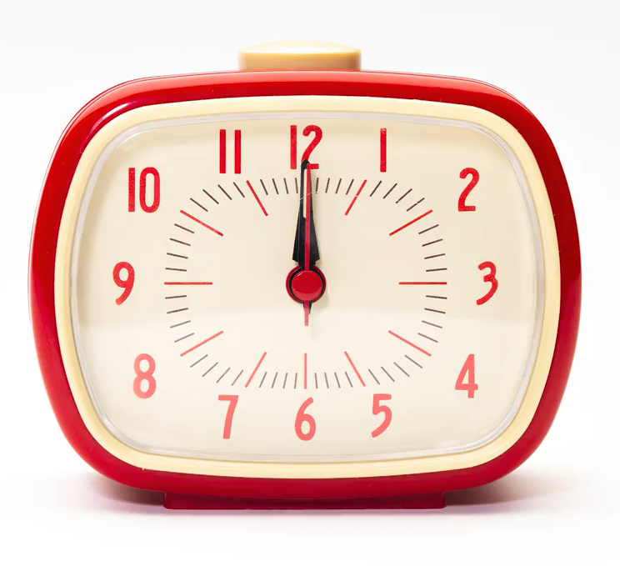
Consumptie
Consumptie of consumeren betekent het gebruiken of kopen van goederen en diensten. Goederen en diensten zijn belangrijk omdat ze ons helpen met wat we nodig hebben (=behoefte).
2 soorten behoeften:
Basis behoeften (eten, drinken, kleding, onderdak en medicijnen)
Overige behoeften (luxe goederen)
Middelen -> tijd en geld
Vaak heb je meer behoeften dan middelen en daarom dus prioriteiten stellen!

Slide 4
Welvaart, koopkracht en inflatie
Welvaart is de mate waarin men in de behoefte kan voorzien – hoe beter je in je behoefte kunt voorzien, hoe meer welvaart je hebt.
Koopkracht is de hoeveelheid producten en diensten die je voor je geld kunt kopen.
Hoeveel geld heb je?
Prijzen van de producten
De algemene prijsstijging van goederen en diensten noemen we inflatie.
Welzijn is het gevoel wat de bevolking van een land, oftewel hoe tevreden deze mensen zijn met hun leven (gezondheid/ liefde/ gelukkig zijn).

Slide 5
Vraag & aanbod
Mensen kopen goederen en diensten, waarmee we in onze behoefte proberen te voorzien.
Als méér mensen een product willen
Stijgt de vraag
Meer bedrijven willen het product gaan verkopen
Aanbod stijgt
Vraag & aanbod komen samen en de prijs wordt bepaald…
Een markt is het geheel van aanbieders en vragers.
Is het aanbod groter dan de vraag, zal de prijs dalen.
Is de vraag groter dan het aanbod, zal de prijs stijgen.

Slide 6

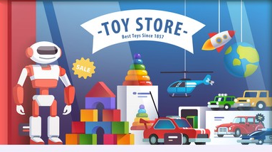

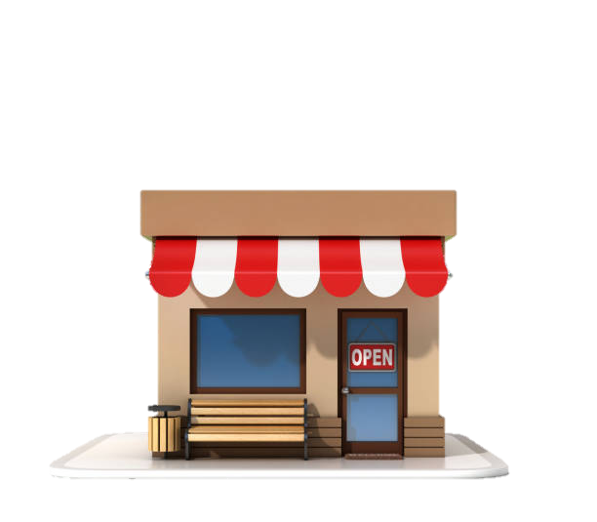


Marketingmix
6P’s
Product
Wat gaan we verkopen?
Prijs
Voor welke prijs?
Plaats
Waar te koop? Winkel/ online?
Promotie
Hoe “verkoop” je het product?
Personeel
Wie werkt er?
Presentatie
Hoe gepresenteerd?

Slide 7
Examenvraag
Een supermarkt biedt vaak van verschillende merken hetzelfde soort artikel aan. Bij welk onderdeel van de marketingmix hoort dit beleid van de supermarkt?
Bij personeelsbeleid
Bij plaatsbeleid
Bij presentatiebeleid
Bij het productbeleid

Slide 8

Geld
Als je iets koopt, geef je geld aan de verkoper in ruil voor het product.
Geld is dus een ruilmiddel.
Een product heeft een bepaalde waarde, die wordt uitgedrukt in geld. Zo kan je makkelijk rekenen en de waarde van een product begrijpen.
Geld is dus ook een rekenmiddel.
Als je geld krijgt, kan je dit op je spaarrekening zetten en sparen. Sparen betekent dat je het opzij legt om het later te gebruiken.
Geld is ook een spaarmiddel.
Functies van geld

Slide 9
Inkomen
Inkomen door het uitlenen van kapitaal
Inkomen in ruil voor arbeid
Inkomen vanuit de overheid
Inkomen uit arbeid | Inkomen uit bezit | Inkomen uit overdracht
Salaris (+vakantiegeld) | Rente | Kinderbijslag
Winst | Dividend | Huurtoeslag/ Zorgtoeslag
Loon in natura | Huur/ Pacht | Bijstand

Slide 10
Examenvraag
De maandelijkse inkomsten van Anne bestaan voor een deel uit inkomsten uit overdracht.
Welke van de volgende inkomsten is een inkomen uit overdracht?
Dividend
Pacht
Vakantiegeld
Zorgtoeslag

Slide 11


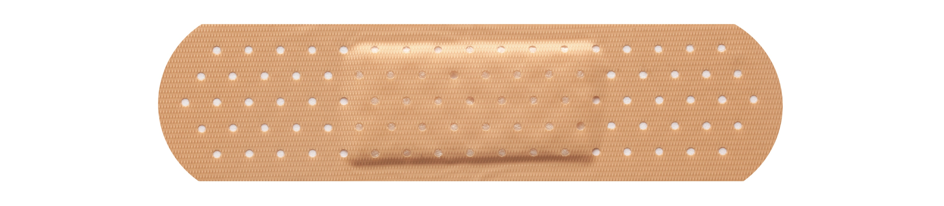
Spaarmotieven
Sparen voor een doel
Sparen uit voorzorg
Sparen voor de renteopbrengst

Slide 12




Leenmotieven
Kopen van een duurzaam consumptiegoed
Opvangen van tijdelijk geldtekort
Onverwachte gebeurtenis
Kopen van een huis
Kredietlimiet (maximale bedrag dat je kan lenen) hangt af van:
Leeftijd
Salaris
Arbeidscontract
Kredietkosten is het totale bedrag dat je extra betaalt om te mogen lenen.

Slide 13
Lenen
Kredietsom | 24 maanden | 60 maanden
€ 5000,- | € 225,28 | € 100,49
€ 15000,- | € 671,40 | € 296,82
Stel… Je leent € 5000,- voor 5 jaar.
Aantal maanden x maandelijks bedrag = totaal – geleend bedrag = Kredietkosten
60 x € 100,49 = € 6029,40 - € 5000,- = € 1029,40

Slide 14
Rente
Rente is een vergoeding die iemand ontvangt voor het uitlenen van zijn geld.
Hoeveel rente je ontvangt, hangt af van:
het rentepercentage;
hoe lang je het geld uitleent;
hoeveel geld je hebt uitgeleend, of gespaard.
Zet je je geld voor lange tijd vast, krijg je een hogere rente.
Als de rente hoog is, zullen mensen minder snel geld lenen en meer geld sparen -> minder geld uitgegeven -> minder geproduceerd.

Slide 15


Uitgaven
Dagelijkse huishoudelijke uitgaven
Vaste lasten
Incidentele uitgaven

Slide 16
Arbeid & productie

Slide 17
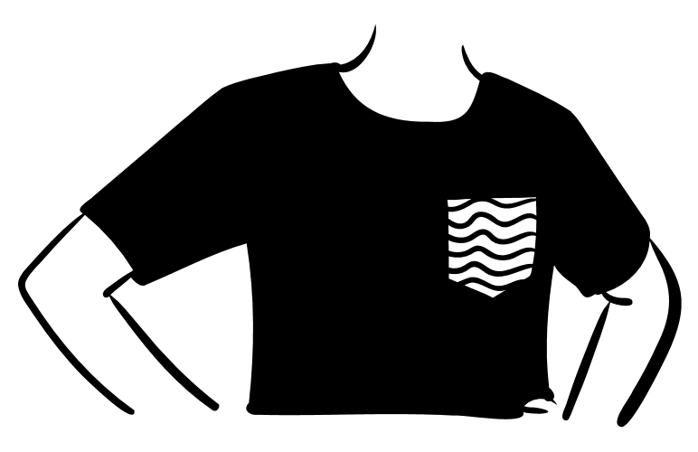

Inkoopprijs / verkoopprijs
Inkoopprijs
(bruto)Winstmarge
_________________ +
Verkoopprijs (exclusief btw).
BTW (belasting op toegevoegde waarde)
_________________ +
Verkoopprijs inclusief btw (consumentenprijs).
Dit is de prijs die je in een winkel betaalt.
Voorbeeld:
€ 12
€ 8
_________________ +
€ 20
€ 4,20 (20 / 100 x 21)
_________________ -
€ 24,20

Slide 18

Afzet en omzet
Afzet is het aantal producten dat wordt verkocht.
A is van Aantal!
Omzet is de totale opbrengst van de verkopen in een bepaalde periode in geld.
O is van Opbrengst!
Omzet = verkoopprijs (exclusief BTW) x afzet

Slide 19
Brutowinst & nettowinst
Omzet (verkoopprijs x afzet)
Inkoopwaarde (inkoopprijs x afzet)
_________________ -
Brutowinst
Bedrijfskosten
_________________ -
Nettowinst
Voorbeeld:
€ 1.000.000 (€ 20 x 50.000)
€ 600.000 (€ 12 x 50.000)
_________________ -
€ 400.000
€ 300.000
_________________ -
€ 100.000

Slide 20
Examenvraag
Welke berekening geeft het bedrag van de nettowinst?
Nettowinst = brutowinst - afzet
Nettowinst = brutowinst - bedrijfskosten
Nettowinst = omzet exclusief btw - brutowinst

Slide 21
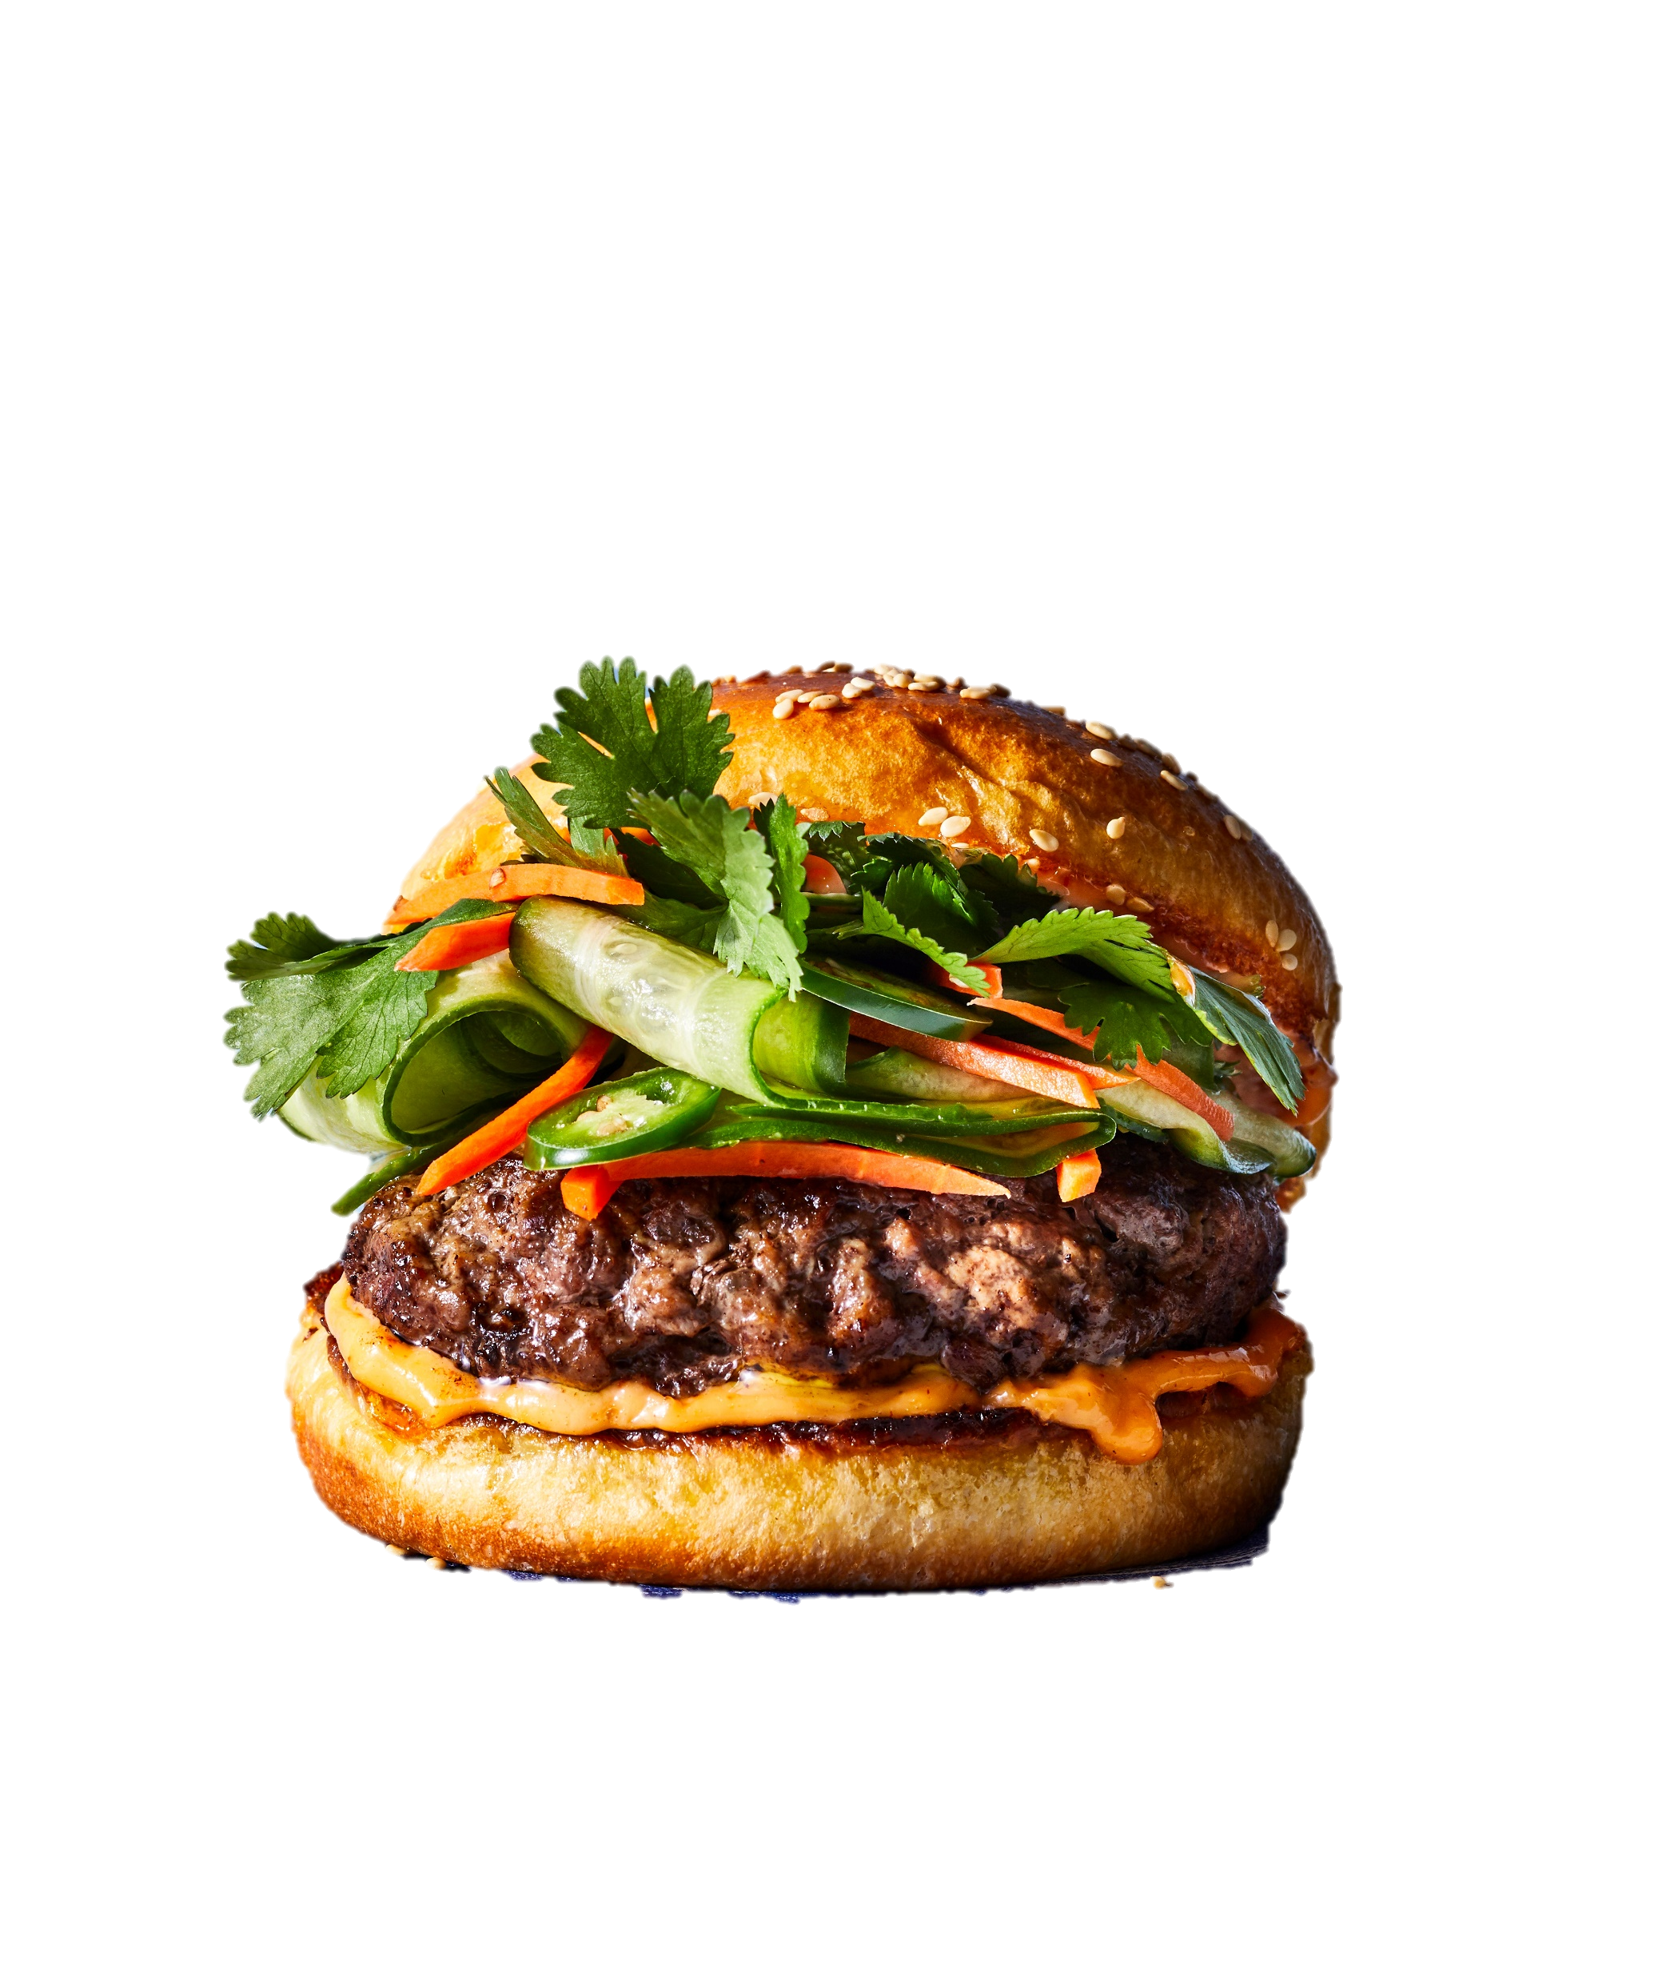
Arbeid
Arbeidsverdeling is het verdelen van de werkzaamheden in het productieproces waarbij iedereen doet waar hij of zij goed in is.
Sla wassen
Uien snijden
Groente snijden
Broodje roosteren
Broodje samenstellen
Burgers bakken
Kaas snijden

Slide 22
Arbeidsproductie
De arbeidsproductiviteit is de hoeveelheid werk die een werknemer in een bepaalde tijd kan doen.
Bijvoorbeeld: Hoeveel broden kan een bakker in een uur bakken?
Als hij veel broden kan bakken, heeft hij een hoge arbeidsproductiviteit en bakt hij er niet zoveel, dan is de arbeidsproductiviteit laag.
Een lage arbeidsproductiviteit leidt tot een hoge kostprijs per product omdat de loonkosten over minder producten zijn verdeeld.
Wat heeft hier invloed op:
Arbeidsomstandigheden
Scholing
Arbeidsverdeling
Arbeidsvoorwaarden
Nieuwe technieken

Slide 23


Arbeidsmarkt
De arbeidsmarkt is het geheel van vraag en aanbod van arbeid.
Het aanbod van arbeid = alle werkenden en werkzoekenden
De vraag naar arbeid = Bezette arbeidsplaatsen én vacatures

Slide 24
Examenvraag
Cain zoekt direct na het afronden van zijn opleiding een betaalde baan.
Wat is op dat moment het gevolg op de arbeidsmarkt?
De vraag naar arbeid daalt
De vraag naar arbeid stijgt
Het aanbod van arbeid daalt
Het aanbod van arbeid stijgt

Slide 25


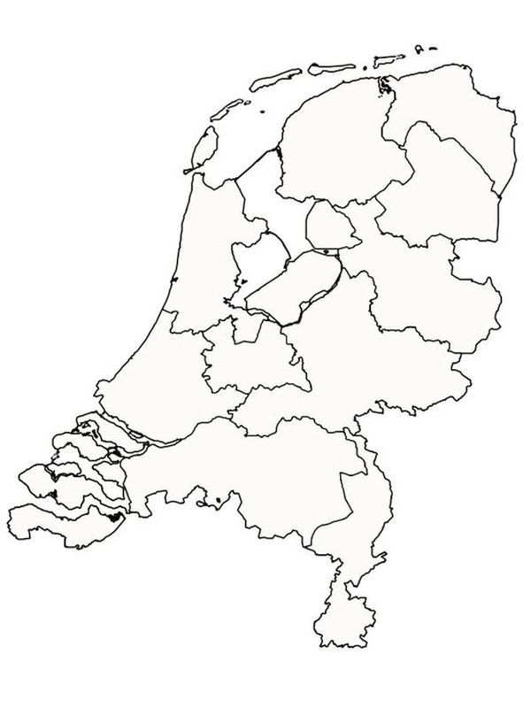




Werkloosheid
Werkloosheid is dat iemand nog geen betaald werk heeft maar daar wel naar op zoek is en per direct beschikbaar is.
Tekort aan werknemers – vraag naar arbeid groter dan aanbod
Overschot aan werknemers – aanbod groter dan de vraag
Structurele werkloosheid
Conjuncturele werkloosheid
Regionale werkloosheid
Seizoenswerkloosheid
Frictiewerkloosheid

Slide 26
Werkloosheid & overheid
Als er veel mensen geen baan hebben, kost dat de overheid veel geld
-> werkeloosheidsuitkering
Maatregelen overheid voor vermindering werkloosheid:
Verhogen van de overheidsuitgaven
Verhogen van de inkomens
Verlagen premies/ belastingen
Verkorting arbeidstijd
Kinderopvang
Scholing
Notes:
\

Slide 27
Internationale ontwikkelingen
LEERLINGVRAAG IMPORT/ EXPORT

Slide 28




Import & export
Een land heeft een open economie als het veel handelt met andere landen en er in verhouding veel import en export is (= internationale handel).
Nederland is een open economie -> Groot deel van het nationaal inkomen wordt verdiend met import en export.
Waarom importeren?
Wordt hier niet gemaakt
Is goedkoper in andere landen
Betere kwaliteit
Grondstoffen
Uitvoer van goederen
Invoer van goederen

Slide 29

Import & export
Als een product door één land wordt geëxporteerd, wordt dit door een ander land geïmporteerd.
Als een Nederlands bedrijf bijvoorbeeld tulpen verkoopt in België, worden deze tulpen door België geïmporteerd. De tulpen gelden dan voor Nederland als export en voor België als import.
De internationale concurrentiepositie geeft aan hoe goed een land in staat is te concurreren met andere landen. Als producten in Nederland goedkoper en/of beter zijn dan in België, heeft Nederland een sterkere concurrentiepositie dan België.
Als er meer wordt geëxporteerd dan geïmporteerd, zal de internationale concurrentiepositie verbeteren.
Export zorgt voor werkgelegenheid.

Slide 30
Wisselkoersen
Veel landen hebben een eigen munt. Niet elk land betaalt met de euro.
Als een land wil handelen met een ander land, dan moet je rekening houden met de munteenheid (valuta) van dat land. Je moet bij het importeren en exporteren rekening houden met de wisselkoers.
Dit is de prijs van de ene munt uitgedrukt in de andere munt.
Een voorbeeld is de wisselkoers euro/ dollar.

Slide 31
Examenvraag
De Nederlandse export in 2022 heeft een waarde van € 170.271 miljoen.
€ 1 EUR staat gelijk aan $ 1,09 USD.
Bereken hoeveel de Nederlandse export in 2022 waard is in USD.
Schrijf je berekening op.
€ 170.271 miljoen x $ 1,09 = $ 185.595,39 miljoen

Slide 32
Wisselkoersen
Waarde van de € | Waarde van de andere valuta | Exporteren | Importeren | Werkgelegenheid
Laag | Hoog | Het buitenland kan goedkoper in de eurolanden kopen. | Eurolanden kunnen minder in het buitenland kopen omdat het duurder is geworden. | Vraag naar producten in eurolanden neemt toe productie neemt toe werkgelegenheid neemt toe
Hoog | Laag | Voor het buitenland wordt het duurder om binnen de eurolanden te kopen. | Eurolanden kunnen goedkoper in het buitenland kopen. | Vraag naar producten in eurolanden neemt af productie neemt af werkgelegenheid neemt af

Slide 33
Europa
De Europese Unie (EU) bestaat uit 27 lidstaten.
Niet alle lidstaten hebben de euro als betaalmiddel.
Voorbeelden hiervan zijn: Denemarken, Zweden en Polen.
De landen die de euro wel als betaalmiddel hebben worden samen de eurozone (Economische en Monetaire Unie(EMU)) genoemd.
Voordeel handelen EU:
vrij verkeer van goederen en diensten: vrijhandel: geen belemmeringen bij in- en uitvoer van producten
vrij verkeer van personen: je mag werken, wonen en studeren in een ander EU-land
vrij verkeer van kapitaal: je mag sparen en beleggen in elk ander EU-land

Slide 34

Ontwikkelingslanden
Welvaart, de mate waarin iemand in zijn of haar behoeften kan voorzien, is niet eerlijk verdeeld in de wereld. Er zijn grote verschillen tussen rijke landen en ontwikkelingslanden.
Ontwikkelingsland | Rijke landen
Exporteren goedkope producten en grondstoffen | Exporteren relatief dure goederen
Importwaarde ligt hoger dan exportwaarde | Exportwaarde ligt hoger dan importwaarde
Kennisniveau is laag (geen onderwijs). Kennis verhuist naar rijke landen. | Veel kennis (studeren)
Analfabetisme
Laag inkomen per hoofd van de bevolking
Grote werkloosheid
Ondervoeding
Snelle bevolkingsgroei
Ontwikkelingshulp (lange termijn)
Financiële hulp
Kennis
Noodhulp (korte termijn)
Rampen
Conflicten

Slide 35
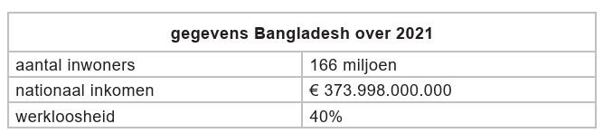
Examenvraag
Bereken het nationaal inkomen per hoofd van de bevolking van Bangladesh in 2021.
Schrijf je berekening op.
Nationaal inkomen : aantal inwoners = inkomen per hoofd van de bevolking
€ 373.998.000.000 : 166.000.000 = € 2.253

Slide 36
Rekenen
Jaar
Dag
Week
Maand
Tijdsperiode omrekenen
X 52
: 12
: 365
X 365
Periode | Week | Jaar | Maand
Bedrag | € 30 | € 1560 | € 130
: 52
x 12
X 52
: 12
Let op: een kwartaal = 3 maanden!
X 52
: 12

Slide 37
Rekenen
Procenten berekenen
Als je procenten wilt berekenen dan is de volgende formule het makkelijkst:
Getal: 100 x aantal %
Je hebt een jas gezien met een winkelprijs van €99,-. Toevallig is de jas deze week in de aanbieding met 20% korting.
Hoeveel moet je bij de kassa afrekenen?
Uitgaande van de formule is de korting op de jas
€ 99 : 100 x 20 = €19,80
Ik krijg dus €19,80 korting.
Maar wat kost de jas?
€99,- - €19,80 = €79,20
Je betaalt dan nog maar €79,20 voor de jas.

Slide 38
Rekenen
Verhoudingen percentage berekenen
Sommige percentages zal je waarschijnlijk al kennen, wellicht zonder dat je het zelf weet.
Zo weet je bijvoorbeeld wel dat de helft gelijk staat aan 50%.
Maar stel dat je dit nog niet zou weten, hoe bereken ik dat dan?
De helft is hetzelfde als 1/2 als breuk, 1 van de 2.
Om nu te rekenen maak je gebruik van de formule: deel : geheel x 100 --> 1 : 2 x 100 = 50%.
Zo ga je ook te werk bij alle andere opgaves. Je gaat steeds kijken naar het deel wat je wilt weten ten opzichte van het totaal.
Rekenvoorbeeld: in een klas met 24 leerlingen hebben er 15 een bijbaan.
Hoeveel procent van de leerlingen heeft een bijbaan?
deel : geheel x 100 --> 15 : 24 x 100 = 62,5%

Slide 39
Rekenen
Groei(stijging) en krimp(daling) in procenten:
verschil : oud x 100
Voorbeeldvraag:
Een broek was eerst € 80 en is nu €56. Met hoeveel procent is de prijs gedaald?
Antwoord: -24 : 80 x 100 = -30%
Meer of minder DAN in procenten:
verschil : na dan x 100
Voorbeeldvraag: Mohamed verdient €2100, Klaas verdient €1800. Hoeveel verdient Mohamed meer dan Klaas?
Antwoord: €300 : 1800 x 100 = 16,7%

Slide 40
Exclusief BTW
Formule bij 21% btw: prijs inclusief 21% btw : 121 x 100 : 121 x100
Voorbeeldopgaven:
% 121 1 100
Een tv kost €847.- inclusief 21% BTW.
Bereken het bedrag exclusief BTW. € 847 7 700
Berekening: 847 : 121 x 100 = €700.-
Formule bij 9% btw = prijs inclusief 9% btw : 109 x 100 : 121 x 100
:109 x 100
Voorbeeldopgaven:
Een zak chips kost €2,18 inclusief 9% BTW.
Bereken het bedrag exclusief BTW. % 109 1 100
Berekening: €2,18 : 109 x 100 = €2.- € 2,18 0,02 2
: 109 x 100

Slide 41
Examentips
#1: Oefen oude examens Economie VMBO
Lees eerst de examenstof uit je boek goed door. Maak vervolgens enkele oude examens. Zo raak je bekend met verschillende soorten vragen op het examen Economie. En beter 3 examens heel goed maken, dan heel veel snel en vluchtig
#2: Begin op tijd met leren
Een valkuil voor veel examenkandidaten is tijdgebrek. Zorg dat je op tijd begint met het leren van de stof. Leer de stof stap voor stap. Zo hoef je in de laatste dagen voor het examen alleen nog je samenvatting door te nemen.
#3: Examenvideo’s Economie VMBO
Veel begrippen voor het Economie examen VMBO zijn uitgelegd in video’s op YouTube. Deze video’s helpen je om de stof beter te begrijpen door ook beelden toe te voegen.
#4: Niet te lang blijven hangen
Weet je een vraag “even” niet, ga dan eerst verder en blijf niet te lang bij één vraag hangen. Kom aan het einde nog even terug bij je vraag die je niet wist. Misschien weet je hem nu wel. Laat in ieder geval niets leeg!
#5: www.lerenvoorhetexamen.nl

